Slide 1
ΤΕΧΝΟΛΟΓΙΑ
Κωνσταντίνα Γκαρτζώνη
ΤΜΗΜΑ: Γ1
ΣΧ. ΕΤΟΣ: 2015-2016

Slide 2
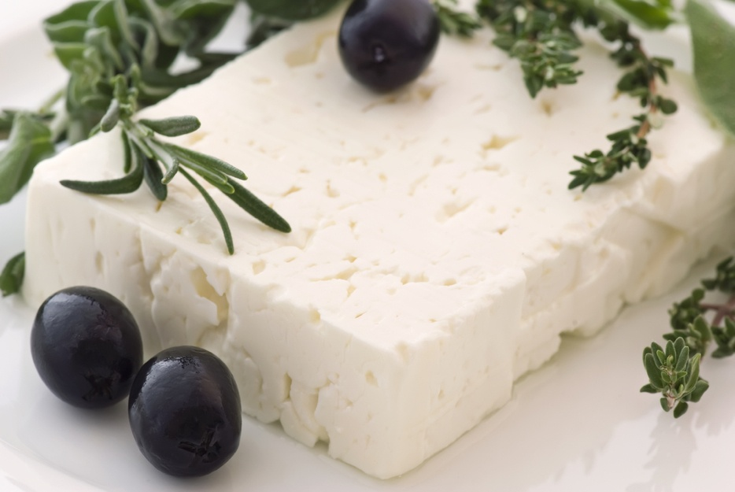
1. ΤΙΤΛΟΣ
« Σε ποιο βαθμό το υλικό συσκευασίας επηρεάζει την συντήρηση της φέτας στο ψυγείο»

Slide 3
2. ΠΑΡΟΥΣΙΑΣΗ ΤΟΥ ΠΡΟΒΛΗΜΑΤΟΣ
Α. ΓΕΝΙΚΑ ΣΤΟΙΧΕΙΑ
Η φέτα είναι ένα παραδοσιακό Ελληνικό προϊόν και παρασκευάζεται από μίγμα κατσικίσιου και πρόβειου γάλατος. Έχει εξαιρετική γεύση, λευκό χρώμα το οποίο δεν οφείλεται σε τεχνητές χρωστικές ουσίες και έχει χαμηλά λιπαρά. Παρασκευάζεται αποκλειστικά από γάλα προβάτου ή αιγοπρόβειο, δηλαδή μείγμα με έως 30% γάλα γίδας . Η γεύση της φέτας είναι αλμυρή και αποθηκεύεται σε υγρό άλμης ή ξινόγαλου για περίπου 3 μήνες. Από τη στιγμή που απομακρυνθεί από την άλμη, η φέτα χάνει όλα τα υγρά της και γίνεται πιο συμπαγής. Η φέτα έχει άσπρο χρώμα ενώ αποθηκεύεται συνήθως σε μεγάλα τετράγωνα κομμάτια. Το λίπος που περιέχεται κυμαίνεται από 30% έως 60%, ενώ ο μέσος όρος είναι γύρω στο 45%.

Slide 4
Η φέτα είναι πλούσια πηγή πρωτεϊνών υψηλής βιολογικής αξίας που περιλαμβάνουν όλα τα απαραίτητα αμινοξέα. Λόγω της ωρίμανσης που υφίσταται η φέτα, οι πρωτεΐνες της διασπόνται εύκολα με αποτέλεσμα να αφομοιώνεται πλήρως από τον οργανισμό και να είναι περισσότερο εύπεπτο
Οι χαρακτηριστικές βιταμίνες και μέταλλα που περιέχονται στο τυρί φέτα, έχουν ως εξής:
Ασβέστιο: Είναι σημαντικό για την πρόληψη της οστεοπόρωσης, του καρκίνου του παχέος εντέρου και στη ρύθμιση της αρτηριακής πίεσης.
Φώσφορος & Βιταμίνη Α: Ενισχύουν σημαντικά την όραση.

Slide 5
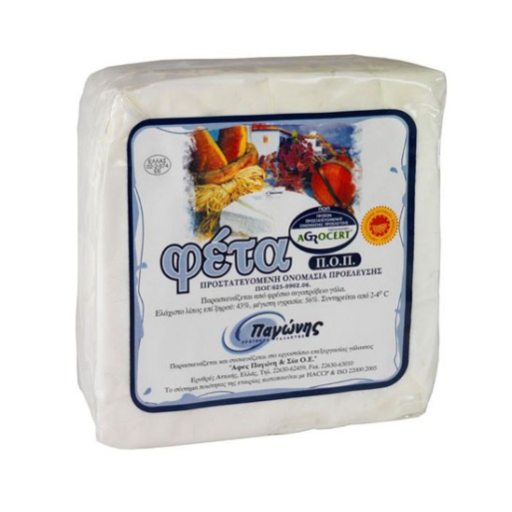
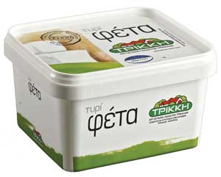
Η φέτα στη χώρα μας διανέμεται σε διάφορες συσκευασίες. Μπορεί να βρεθεί με τον παραδοσιακό τρόπο δηλαδή είτε χύμα σε μεταλλικό δοχείο είτε σε πλαστική συσκευασία που διατηρεί το τυρί μέσα στη φυσική του άλμη. Η φέτα διατίθεται επίσης σε πλαστική αεροστεγή συσκευασία και σε κύβους για τους καταναλωτές του εξωτερικού.
Φέτα σε μεταλλικό δοχείο Φέτα σε πλαστικό δοχείο Φέτα σε αεροστεγή συσκευασία
λ

Slide 6
κ
Β. ΟΡΙΟΘΕΤΗΣΗ ΤΟΥ ΠΡΟΒΛΗΜΑΤΟΣ
Στην παρούσα έρευνα θα εξεταστεί πως το υλικό της συσκευασίας της φέτας επιδρά στην συντήρησή της στο ψυγείο. Συγκεκριμένα
θα χρησιμοποιηθούν τρία διαφορετικά σκεύη: ένα πλαστικό τάπερ, ένα κομμάτι αλουμινόχαρτο, ένα κομμάτι χαρτιού περιτυλίγματος.
Γ. ΜΕΤΑΒΛΗΤΕΣ
Ανεξάρτητη − το υλικό συσκευασίας
Εξαρτημένη − η συντήρηση της φέτας

Slide 7
3. ΠΑΡΟΥΣΙΑΣΗ ΤΟΥ ΣΚΟΠΟΥ ΤΗΣ ΕΡΕΥΝΑΣ
Οι στόχοι που θα ικανοποιηθούν με τη συγκεκριμένη έρευνα είναι οι εξής:
◊ να αποδείξουμε ότι υπάρχει σχέση ανάμεσα στο υλικό συσκευασίας και στην συντήρηση της φέτας
◊ να προσδιορίσουμε τις κατάλληλες συσκευασίες για την καλύτερη διατήρηση της φέτας.

Slide 8
4. ΠΑΡΟΥΣΙΑΣΗ ΤΩΝ ΚΟΙΝΩΝΙΚΩΝ ΑΝΑΓΚΩΝ ΤΗΣ ΕΡΕΥΝΑΣ
Η συγκεκριμένη έρευνα έχει μεγάλη σημασία για την καλύτερη διατήρηση και την ποιότητα της φέτας και θα ωφελήσει το κοινωνικό σύνολο καθώς αυτό το είδος τυριού αποτελεί αναπόσπαστο κομμάτι της διατροφής του Έλληνα. Συγκεκριμένα θα φανεί χρήσιμη στους τυροκόμους, στα εργοστάσια παράγωγης τυριού και κυρίως στις νοικοκυρές και στους απλούς πολίτες.

Slide 9
5. ΔΙΑΜΟΡΦΩΣΗ ΥΠΟΘΕΣΗΣ ΕΡΕΥΝΑΣ
Αν το υλικό συσκευασίας επηρεάζει τη συντήρηση της φέτας στο ψυγείο, τότε στο πλαστικό τάπερ φέτα θα διατηρηθεί για μεγαλύτερο χρονικό διάστημα από ότι στο κομμάτι αλουμινόχαρτο και στο χαρτί.
Ο έλεγχος της υπόθεσης θα γίνει με εκτέλεση πειραμάτων.

Slide 10
6. ΠΑΡΑΜΕΤΡΟΙ ΠΟΥ ΔΕΝ ΕΠΗΡΕΑΖΟΥΝ ΤΑ ΑΠΟΤΕΛΕΣΜΑΤΑ ΤΗΣ ΕΡΕΥΝΑΣ
Κατά την πραγματοποίηση του συγκεκριμένου πειράματος εμπλέκονται και άλλοι παράγοντες όπως είναι η ποιότητα του ψυγείου που χρησιμοποιήθηκε καθώς και το είδος της φέτας. Στην έρευνά μας περιορίσαμε την επίδρασή τους χρησιμοποιώντας το ίδιο είδος και την ίδια ποσότητα φέτας . Επιπλέον το πείραμα πραγματοποιήθηκε στο ίδιο ψυγείο.

Slide 11
7. ΠΑΡΑΓΟΝΤΕΣ ΠΟΥ ΕΠΗΡΕΑΖΟΥΝ ΤΗΝ ΑΞΙΟΠΙΣΤΙΑ ΤΗΣ ΕΡΕΥΝΑΣ
Το συγκεκριμένο πείραμα πραγματοποιήθηκε μέσα σε χρονικό διάστημα μιας εβδομάδας και ο αριθμός των πειραματικών επαναλήψεων είναι μία φορά. Οι συντελεστές αυτοί τείνουν να περιορίσουν έως ένα βαθμό την αξιοπιστία της έρευνας.

Slide 12
8. ΠΕΡΙΓΡΑΦΗ ΔΙΑΔΙΚΑΣΙΑΣ-ΕΚΤΕΛΕΣΗ ΠΕΙΡΑΜΑΤΟΣ
Κατάλογος υλικών και μέσων:
ένα πλαστικό τάπερ
Ένα κομμάτι αλουμινόχαρτο
Ένα κομμάτι χαρτί (εν. λαδόχαρτο)
Τρία κομμάτια ίδιας ποσότητας φέτας
Ένα ψυγείο

Slide 13
Εκτέλεση του πειράματος
Αφού πάρουμε και κόψουμε την φέτα σε 3 ίσα μέρη, τοποθετούμε το κάθε κομμάτι σε 3 διαφορετικά σκεύη, (τάπερ, αλουμινόχαρτο, χαρτί.) Μετά τα τοποθετούμε στο ψυγείο με σταθερή θερμοκρασία στους 4 ο C. Ύστερα, εξετάζουμε και μελετούμε το πείραμα για 1 εβδομάδα κάνοντας σταδιακές μελέτες κάθε 2 ημέρες.

Slide 14
Αποτελέσματα της έρευνας (πίνακας + φωτογραφίες)
ΚΑΤΑΣΤΑΣΗ ( γεύση, όψη, μυρωδιά)
 | ΠΛΑΣΤΙΚΟ | ΑΛΟΥΜΙΝΙΟ | ΧΑΡΤΙ
1^{η} ημέρα | κανονική | κανονική | κανονική
3^{η} ημέρα | κανονική | κανονική | κανονική
5^{η} ημέρα | κανονική | κανονική | ελαφρώς αλλοιωμένη
7^{η} ημέρα | κανονική | ελαφρώς αλλοιωμένη | αλλοιωμένη

Slide 15
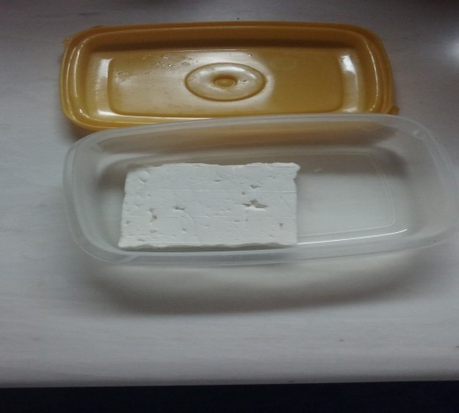
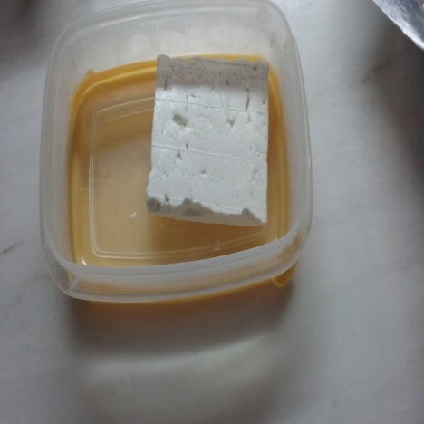
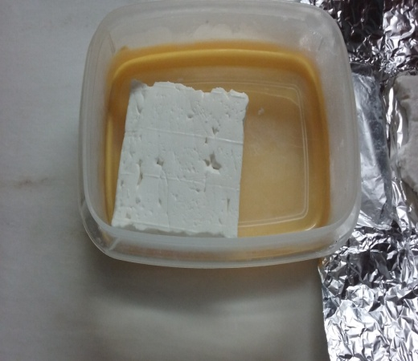
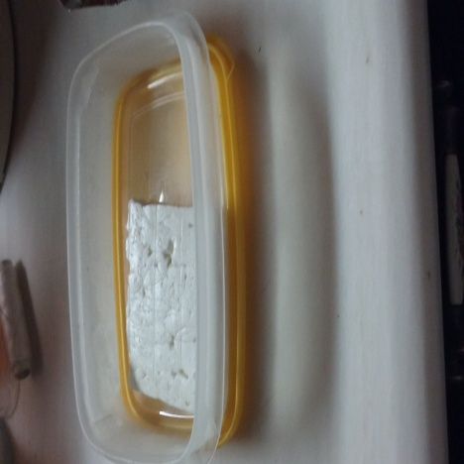
Φέτα σε πλαστικό
1^{η} ημέρα 3^{η} ημέρα
5^{η} ημέρα 7^{η} ημέρα

Slide 16
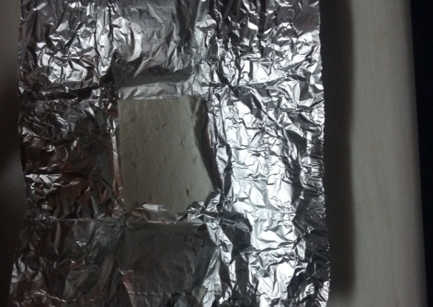
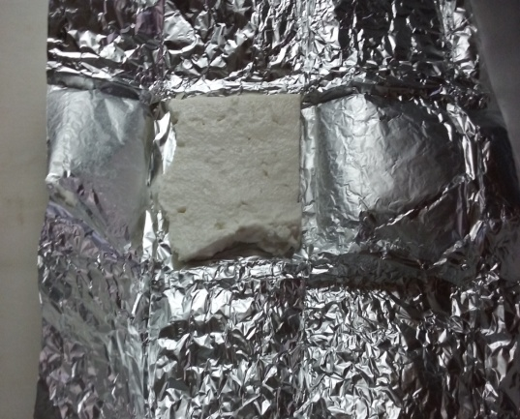
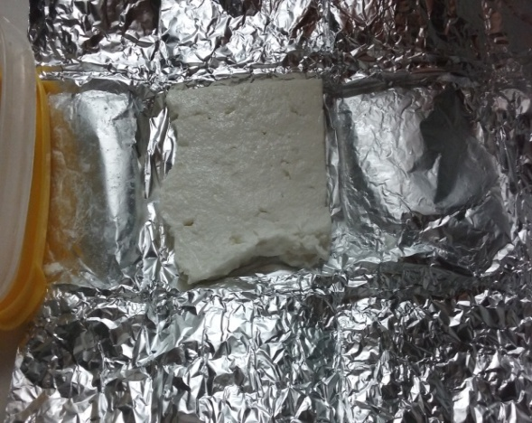
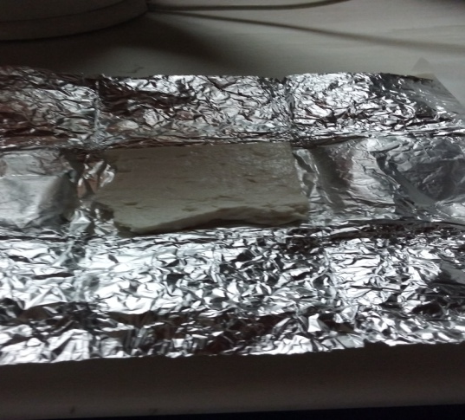
Φέτα σε αλουμινόχαρτο
1^{η} ημέρα 3^{η} ημέρα
5^{η} ημέρα 7^{η} ημέρα

Slide 17
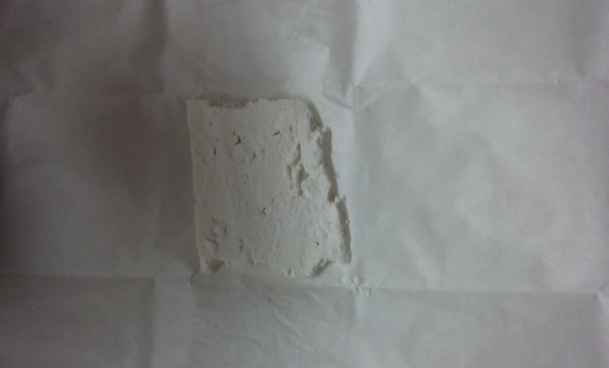
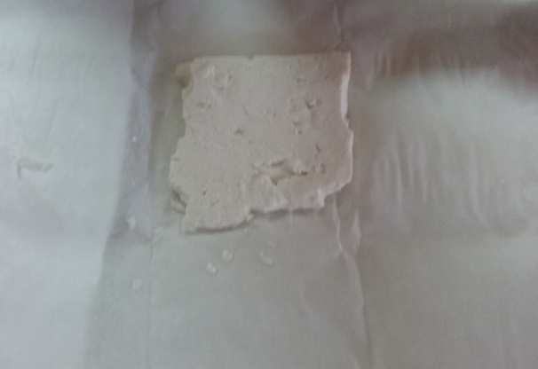
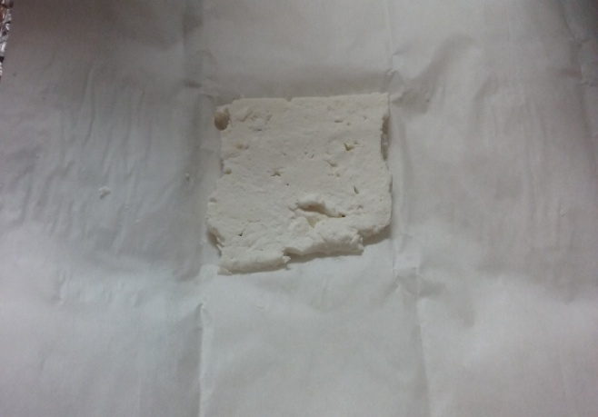
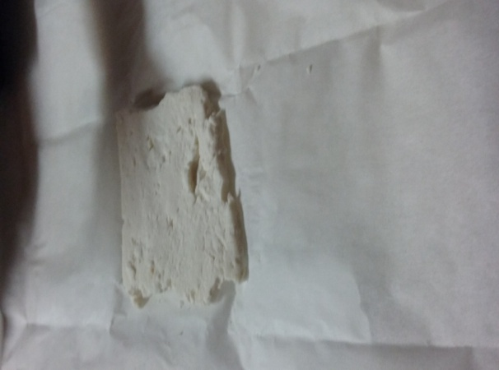
Φέτα σε χαρτί
1^{η} ημέρα 3^{η} ημέρα
5^{η} ημέρα 7^{η} ημέρα

Slide 18
9. ΣΥΜΠΕΡΑΣΜΑΤΑ ΕΡΕΥΝΑΣ
Αποδείχτηκε λοιπόν πως το υλικό συσκευασίας επηρεάζει τη διατήρηση της φέτας στο ψυγείο. Αποδέχομαι την υπόθεσή μου καθώς όπως φαίνεται από τον πίνακα και τις εικόνες , η φέτα μπορεί να διατηρηθεί περισσότερο στο πλαστικό τάπερ από ότι στο αλουμινόχαρτο και στο απλό χαρτί. H μυρωδιά του πρώτου πειράματος,(τάπερ), μέσα σε 7 ημέρες ήταν κανονική σε σχέση με την ελάχιστη αλλοίωση που δέχτηκε το πείραμα στο αλουμινόχαρτο που κυμαίνεται στα ίδια επίπεδα με το χαρτί.

Slide 19
10. ΠΡΟΤΑΣΕΙΣ ΓΙΑ ΣΥΜΠΛΗΡΩΜΑΤΙΚΗ ΕΡΕΥΝΑ ΑΠΟ ΑΛΛΟΥΣ ΕΡΕΥΝΗΤΕΣ
Σε αυτό το πείραμα, μελετήσαμε την καλύτερη διατήρηση της φέτας ανάλογα με το σκεύος που βρίσκεται. Το ίδιο πείραμα θα μπορούσε να πραγματοποιηθεί στο μέλλον χρησιμοποιώντας διαφορετικό είδος φέτας, περισσότερα είδη συσκευασίας ( π. χ. ξύλο, γυαλί), ή ακόμα τοποθετώντας τα κομμάτια φέτας στη κατάψυξη (διαφορετικές θερμοκρασίες).

Slide 20
11. Βιβλιογραφία
●https://el.wikipedia.org/wiki/%CE%A6%CE%AD%CF%84%CE%B1_(%CF%84%CF%85%CF%81%CE%AF)
● http://www.dodoni.eu/el/feta
● https://drive.google.com/file/d/0B8i1-VR3ZVewaW1EQUFoT1NtRWM/view

